Slide 1


Slide 2

ÔN BÀI CŨ:

Slide 3
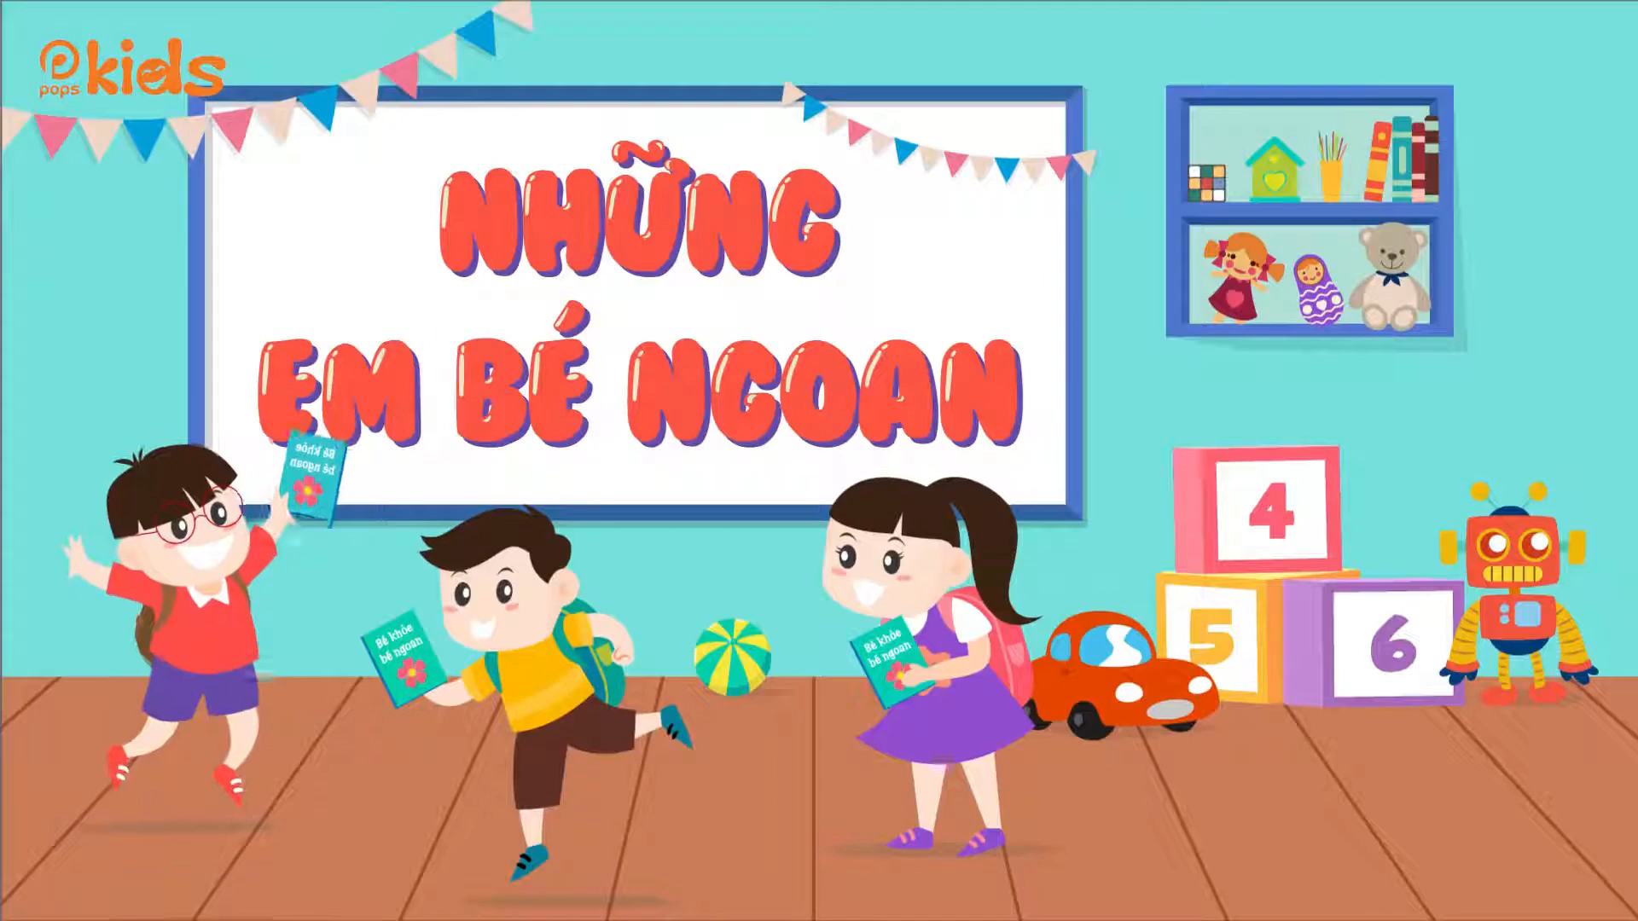

Slide 4

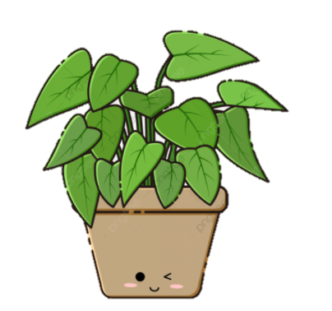


Slide 5
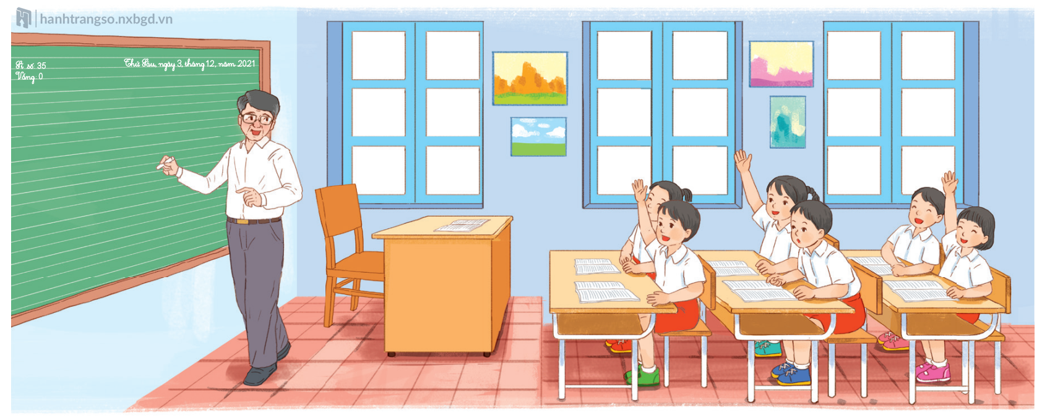
Một giờ học
Em đã khi nào nói trước đám đông chưa? Lúc ấy em cảm thấy thế nào?
Bài đọc hôm nay kể về nhân vật Quang trong một giờ học. Quang được thầy giáo mời lên nói trước lớp. Lúc đầu bạn ấy lúng túng, rụt rè. Sau đó, nhờ sự động viên, khích lệ của thầy giáo, bạn bè và sự cố gắng của bản thân, Quang đã nói năng lưu loát, trở nên tự tin.

Slide 6

Quynh miss
EM LỚN LÊN TỪNG NGÀY
3
Tuần
Bài
6
Một giờ học

Slide 7

Một giờ học
Đọc mẫu
Thầy giáo nói: “Chúng ta cần học cách giao tiếp tự tin. Vì thế hôm nay chúng ta sẽ tập nói trước lớp về bất cứ điều gì mình thích.”.
Quang được mời lên nói đầu tiên. Cậu lúng túng, đỏ mặt. Quang cảm thấy nói với bạn bên cạnh thì dễ, nhưng nói trước cả lớp thì sao mà khó thế. Thầy bảo: “Sáng nay ngủ dậy, em đã làm gì? Em cố nhớ xem…”
Quang ngập ngừng, vừa nói vừa gãi đầu: “ Em…”
Thầy giáo nhắc: “ Rồi gì nữa?”
Quang lại gãy đầu: “ À… ờ… Em ngủ dậy.” Và cậu nói tiếp: “ Rồi… ờ…”
Thầy giáo mỉm cười, kiên nhẫn nghe Quang nói. Thầy bảo: “Thế là được rồi đấy!”
Nhưng Quang chưa chịu về chỗ, bỗng cậu nói to: “ Rồi sau đó… ờ… à…”. Quang thở mạnh một hơi rồi nói tiếp: “ Mẹ… ờ… bảo: Con đánh răng đi, thế là em đánh răng.” Thầy giáo vỗ tay. Cả lớp vỗ tay theo. Cuối cùng Quang nói với giọng rất tự tin: “ Sau đó, bố đưa em đi học.” Thầy giáo vỗ tay, các bạn vỗ tay theo, Quang cũng vỗ tay. Cả lớp tràn ngập tiếng vỗ tay.

Slide 8
Một giờ học
Đọc nối tiếp theo đoạn
1
Thầy giáo nói: “Chúng ta cần học cách giao tiếp tự tin. Vì thế hôm nay chúng ta sẽ tập nói trước lớp về bất cứ điều gì mình thích.”.
Quang được mời lên nói đầu tiên. Cậu lúng túng, đỏ mặt. Quang cảm thấy nói với bạn bên cạnh thì dễ, nhưng nói trước cả lớp thì sao mà khó thế. Thầy bảo: “Sáng nay ngủ dậy, em đã làm gì? Em cố nhớ xem…”
Quang ngập ngừng, vừa nói vừa gãi đầu: “ Em…”
Thầy giáo nhắc: “ Rồi gì nữa?”
Quang lại gãi đầu: “ À… ờ… Em ngủ dậy.” Và cậu nói tiếp: “ Rồi… ờ…”
Thầy giáo mỉm cười, kiên nhẫn nghe Quang nói. Thầy bảo: “Thế là được rồi đấy!”
Nhưng Quang chưa chịu về chỗ, bỗng cậu nói to: “ Rồi sau đó… ờ… à…”. Quang thở mạnh một hơi rồi nói tiếp: “ Mẹ… ờ… bảo: Con đánh răng đi, thế là em đánh răng.” Thầy giáo vỗ tay. Cả lớp vỗ tay theo. Cuối cùng Quang nói với giọng rất tự tin: “ Sau đó, bố đưa em đi học.” Thầy giáo vỗ tay, các bạn vỗ tay theo, Quang cũng vỗ tay. Cả lớp tràn ngập tiếng vỗ tay.
2
3

Slide 9

Luyện đọc từ khó:
trước lớp
lúng túng
sáng nay
kiên nhẫn...

Slide 10
Luyện đọc
Chúng ta cần học cách giao tiếp tự tin. Vì thế hôm nay chúng ta sẽ tập nói trước lớp về bất cứ điều gì mình thích.”
Quang thở mạnh một hơi rồi nói tiếp: “Mẹ... Ờ... bảo: “Con đánh răng đi”. Thế là con đánh răng.

Slide 11
Một giờ học
Đọc nối tiếp đoạn lần 2
1
Thầy giáo nói: “Chúng ta cần học cách giao tiếp tự tin. Vì thế hôm nay chúng ta sẽ tập nói trước lớp về bất cứ điều gì mình thích.”.
Quang được mời lên nói đầu tiên. Cậu lúng túng, đỏ mặt. Quang cảm thấy nói với bạn bên cạnh thì dễ, nhưng nói trước cả lớp thì sao mà khó thế. Thầy bảo: “Sáng nay ngủ dậy, em đã làm gì? Em cố nhớ xem…”
Quang ngập ngừng, vừa nói vừa gãi đầu: “ Em…”
Thầy giáo nhắc: “ Rồi gì nữa?”
Quang lại gãi đầu: “ À… ờ… Em ngủ dậy.” Và cậu nói tiếp: “ Rồi… ờ…”
Thầy giáo mỉm cười, kiên nhẫn nghe Quang nói. Thầy bảo: “Thế là được rồi đấy!”
Nhưng Quang chưa chịu về chỗ, bỗng cậu nói to: “ Rồi sau đó… ờ… à…”. Quang thở mạnh một hơi rồi nói tiếp: “ Mẹ… ờ… bảo: Con đánh răng đi, thế là em đánh răng.” Thầy giáo vỗ tay. Cả lớp vỗ tay theo. Cuối cùng Quang nói với giọng rất tự tin: “ Sau đó, bố đưa em đi học.” Thầy giáo vỗ tay, các bạn vỗ tay theo, Quang cũng vỗ tay. Cả lớp tràn ngập tiếng vỗ tay.
2
3

Slide 12




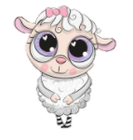

lúng túng: không biết nói và làm thế nào
Giải nghĩa
giao tiếp: là sự trao đổi với nhau tư duy hoặc ý tưởng bằng lời
kiên nhẫn: Tiếp tục làm việc đã định mà không nản lòng
tự tin: là tin tưởng vào khả năng của bản thân, chủ động trong mọi việc

Slide 13
Một giờ học
Đọc theo nhóm
Đọc toàn bài
Thầy giáo nói: “Chúng ta cần học cách giao tiếp tự tin. Vì thế hôm nay chúng ta sẽ tập nói trước lớp về bất cứ điều gì mình thích.”.
Quang được mời lên nói đầu tiên. Cậu lúng túng, đỏ mặt. Quang cảm thấy nói với bạn bên cạnh thì dễ, nhưng nói trước cả lớp thì sao mà khó thế. Thầy bảo: “Sáng nay ngủ dậy, em đã làm gì? Em cố nhớ xem…”
Quang ngập ngừng, vừa nói vừa gãi đầu: “ Em…”
Thầy giáo nhắc: “ Rồi gì nữa?”
Quang lại gãy đầu: “ À… ờ… Em ngủ dậy.” Và cậu nói tiếp: “ Rồi… ờ…”
Thầy giáo mỉm cười, kiên nhẫn nghe Quang nói. Thầy bảo: “Thế là được rồi đấy!”
Nhưng Quang chưa chịu về chỗ, bỗng cậu nói to: “ Rồi sau đó… ờ… à…”. Quang thở mạnh một hơi rồi nói tiếp: “ Mẹ… ờ… bảo: Con đánh răng đi, thế là em đánh răng.” Thầy giáo vỗ tay. Cả lớp vỗ tay theo. Cuối cùng Quang nói với giọng rất tự tin: “ Sau đó, bố đưa em đi học.” Thầy giáo vỗ tay, các bạn vỗ tay theo, Quang cũng vỗ tay. Cả lớp tràn ngập tiếng vỗ tay.

Slide 14


Tiết 2

Slide 15
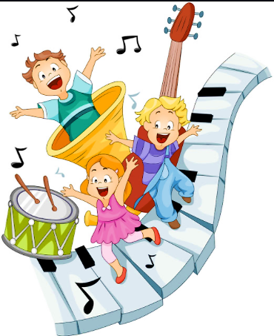
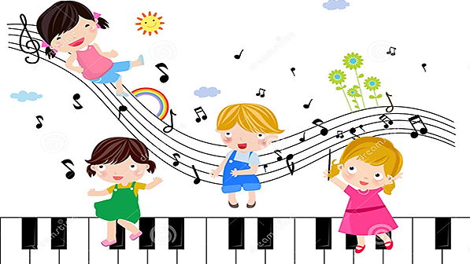
Quynh miss
Khởi động

Slide 16
Một giờ học
Đọc theo nhóm
Thầy giáo nói: “Chúng ta cần học cách giao tiếp tự tin. Vì thế hôm nay chúng ta sẽ tập nói trước lớp về bất cứ điều gì mình thích.”.
Quang được mời lên nói đầu tiên. Cậu lúng túng, đỏ mặt. Quang cảm thấy nói với bạn bên cạnh thì dễ, nhưng nói trước cả lớp thì sao mà khó thế. Thầy bảo: “Sáng nay ngủ dậy, em đã làm gì? Em cố nhớ xem…”
Quang ngập ngừng, vừa nói vừa gãi đầu: “ Em…”
Thầy giáo nhắc: “ Rồi gì nữa?”
Quang lại gãy đầu: “ À… ờ… Em ngủ dậy.” Và cậu nói tiếp: “ Rồi… ờ…”
Thầy giáo mỉm cười, kiên nhẫn nghe Quang nói. Thầy bảo: “Thế là được rồi đấy!”
Nhưng Quang chưa chịu về chỗ, bỗng cậu nói to: “ Rồi sau đó… ờ… à…”. Quang thở mạnh một hơi rồi nói tiếp: “ Mẹ… ờ… bảo: Con đánh răng đi, thế là em đánh răng.” Thầy giáo vỗ tay. Cả lớp vỗ tay theo. Cuối cùng Quang nói với giọng rất tự tin: “ Sau đó, bố đưa em đi học.” Thầy giáo vỗ tay, các bạn vỗ tay theo, Quang cũng vỗ tay. Cả lớp tràn ngập tiếng vỗ tay.

Slide 17



Trả lời câu hỏi

Slide 18

Một giờ học
Đọc đoạn 1
Thầy giáo nói: “Chúng ta cần học cách giao tiếp tự tin. Vì thế hôm nay chúng ta sẽ tập nói trước lớp về bất cứ điều gì mình thích.”.
Thầy giáo yêu cầu cả lớp tập nói trước lớp về bất cứ điều gì mình thích.
Câu 1: Trong giờ học thầy giáo yêu cầu cả lớp làm gì?

Slide 19
Một giờ học
Đọc đoạn 2, 3
Quang được mời lên nói đầu tiên. Cậu lúng túng, đỏ mặt. Quang cảm thấy nói với bạn bên cạnh thì dễ, nhưng nói trước cả lớp thì sao mà khó thế. Thầy bảo: “Sáng nay ngủ dậy, em đã làm gì? Em cố nhớ xem…”
Quang ngập ngừng, vừa nói vừa gãi đầu: “ Em…”
Thầy giáo nhắc: “ Rồi gì nữa?”
Quang lại gãi đầu: “ À… ờ… Em ngủ dậy.” Và cậu nói tiếp: “ Rồi… ờ…”
Thầy giáo mỉm cười, kiên nhẫn nghe Quang nói. Thầy bảo: “Thế là được rồi đấy!”
Nhưng Quang chưa chịu về chỗ, bỗng cậu nói to: “ Rồi sau đó… ờ… à…”. Quang thở mạnh một hơi rồi nói tiếp: “ Mẹ… ờ… bảo: Con đánh răng đi, thế là em đánh răng.” Thầy giáo vỗ tay. Cả lớp vỗ tay theo. Cuối cùng Quang nói với giọng rất tự tin: “ Sau đó, bố đưa em đi học.” Thầy giáo vỗ tay, các bạn vỗ tay theo, Quang cũng vỗ tay. Cả lớp tràn ngập tiếng vỗ tay.

Slide 20
Ai là người được thầy giáo mời lên nói đầu tiên?.
Tìm từ ngữ cho biết cảm xúc của Quang khi được mời lên
nói trước lớp?
Câu 2. Vì sao lúc đầu Quang lúng túng?
Bạn cảm thấy nói với bạn bên cạnh thì dễ nhưng đứng trước cả lớp mà nói thì sao mà khó thế.
Câu 3. Theo em, điều gì khiến Quang trở nên tự tin?.
Thầy giáo và các bạn động viên, cổ vũ Quang; Quang rất cố gắng.
Câu 4. Khi nói trước lớp, em cảm thấy thế nào?

Slide 21
Một giờ học
Đọc diễn cảm
Quang được mời lên nói đầu tiên. Cậu lúng túng, đỏ mặt. Quang cảm thấy nói với bạn bên cạnh thì dễ, nhưng nói trước cả lớp thì sao mà khó thế. Thầy bảo: “Sáng nay ngủ dậy, em đã làm gì? Em cố nhớ xem…”
Quang ngập ngừng, vừa nói vừa gãi đầu: “ Em…”
Thầy giáo nhắc: “ Rồi gì nữa?”
Quang lại gãi đầu: “ À… ờ… Em ngủ dậy.” Và cậu nói tiếp: “ Rồi… ờ…”
Thầy giáo mỉm cười, kiên nhẫn nghe Quang nói. Thầy bảo: “Thế là được rồi đấy!”
Nhưng Quang chưa chịu về chỗ, bỗng cậu nói to: “ Rồi sau đó… ờ… à…”. Quang thở mạnh một hơi rồi nói tiếp: “ Mẹ… ờ… bảo: Con đánh răng đi, thế là em đánh răng.” Thầy giáo vỗ tay. Cả lớp vỗ tay theo. Cuối cùng Quang nói với giọng rất tự tin: “ Sau đó, bố đưa em đi học.” Thầy giáo vỗ tay, các bạn vỗ tay theo, Quang cũng vỗ tay. Cả lớp tràn ngập tiếng vỗ tay.

Slide 22

Luyện tập theo văn bản đọc

Slide 23
Câu 1. Tìm những câu hỏi trong bài đọc?
Đó là câu hỏi của ai dành cho ai?
Sáng nay ngủ dậy em làm gì?; Rồi gì nữa?
( Đó là câu hỏi của thầy giáo dành cho Quang )

Slide 24
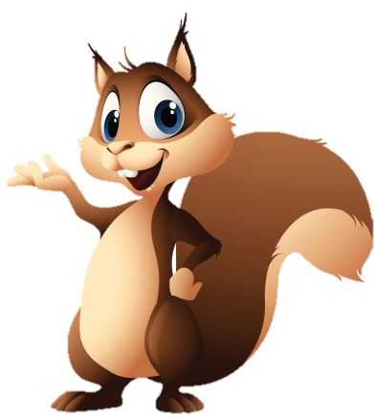

2- Đóng vai các bạn Quang nói và đáp lời khi Quang tự tin

Slide 25

CỦNG CỐ
BÀI HỌC

